Slide 1

أكـاديمية الأســــد للهندســة العســـكـرية
كـلـية الــهندســـة المـعـلومـاتـيـة
فـرع هندســة الـبـرمـجـيـات
مشـروع فصلي
تـصميم وتـنفيذ متجر الكتروني
دراســة و إعــداد
الطالب الضـابـط فاضل ركن الدين المصري
بـإشـــراف
المقدم المهندس محمد نجـــــــار
الملازم اول المهندس عبد الكريــم ديب

Slide 2
موجز عن المشــروع
الـغـاية مـن المشـروع : يقدم هذا المشروع نظاماً لعمل متجر الكتروني.
أهمـية المشـروع : يقوم هذا المتجر بتسهيل حركة الزبائن وسهولة وسرعة في عمليات البيع والشراء وإعداد الفواتير والجرد والاستغناء عن العمل الورقي المتكرر.

Slide 3
محـتويـات الـعرض
أهم النقاط الأسـاسية في هذا المشـروع هي:
أولاً: الدراسة التحليلية للمشروع.
ثانياً: الدراسة التصميمية للمشروع.

Slide 4
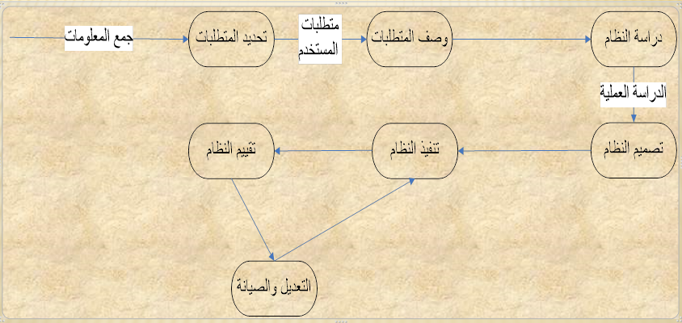
الدراسة التحليلية للمشـروع
تمر دورة حياة المنتج البرمجي بالمراحل التالية:

Slide 5
وثيقة المتـطـلـبـات
تبين ان العمل اليدوي من حيث صياغة الفواتير الخاصة بالبيع والشراء وتطور الحياة العملية حيث ان المستهلكون باتوا يعتمدون على الانترنت لطلب ما يريدون بدلا من الذهاب الى المتجر مثلا ,لذا تم انشاء فكرة المتجر الالكتروني الذي يسهل حركة الزبائن وعمل مالك المتجر وسرعة اكبر في إعداد الفواتير والجرد.
هذه المتطلبات تتعلق بإجراء العمليات التالية:
العمليات الخاصة بالمواد وتصنيفاتها(اضافة , تعديل , حذف).
العمليات الخاصة بعمليات الشراء أي اضافة وتعديل وحذف فواتير الشراء.

Slide 6
وثيقة المتـطـلـبـات
العمليات الخاصة بعمليات البيع أي اضافة وتعديل وحذف فواتير البيع.
العمليات الخاصة بالمصروفات العامة أي اضافة وتعديل وحذف مصروف.
إجراء استعلامات عامة عن معلومات متنوعة من بيع وشراء.
العمليات الخاصة بالزبائن من حيث رؤية المواد وانتقاء المادة والكمية.

Slide 7
تحديد المتـطـلـبـات
من جهة المستخدم:
تسجيل الدخول الى البرنامج , و ذلك من خلال كلمة سر و بريد الكتروني.
بحال لم يكن لديه حساب سابق , فيمكنه الاشتراك بالموقع من خلال وضع الاسم والبريد الالكتروني وكلمة السر.
امكانية عرض المواد وتصنيفاتها.
امكانية انتقاء مادة او عدة مواد وإرسال طلب الشراء.
امكانية عرض الملف الشخصي وتعديل بيانات المستخدم.
امكانية تسجيل الخروج.

Slide 8
تحديد المتطلبات
من جهة المدير:
إمكانية تسجيل الدخول بواسطة اسم المدير وكلمة المرور.
امكانية اضافة وتعديل وحذف مادة.
امكانية اضافة وتعديل وحذف فاتورة.
امكانية اضافة مصاريف عامة.

Slide 9
توصيف المتطلبات
تقوم هذه المرحلة بتوصيف عمل المتجر بصورة واضحة وذلك من خلال استخدام لغة النمذجة الموحدة
.UML(Unified Modeling Language)

Slide 10
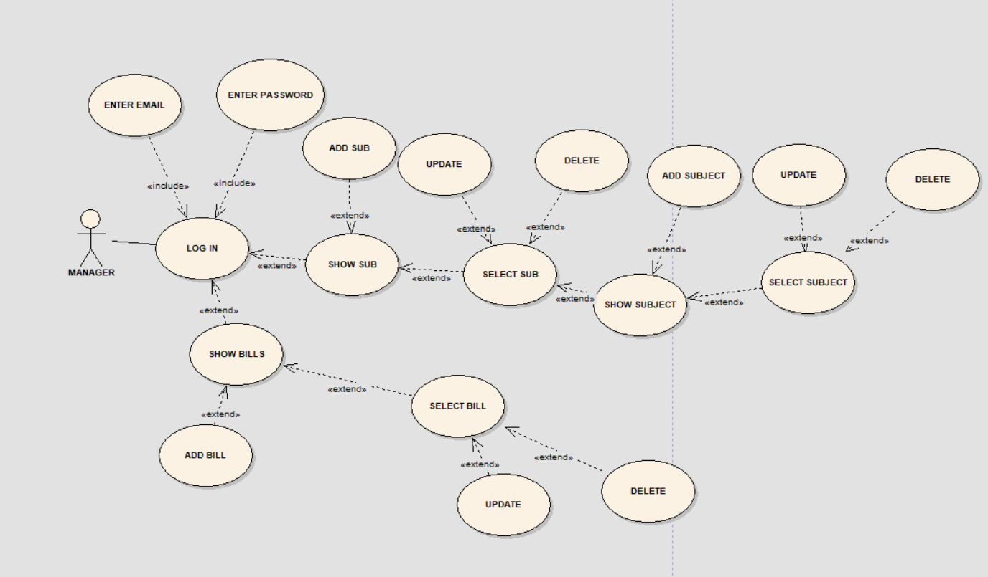
مخطط حالات الاستخدام
من جهة المدير:

Slide 11
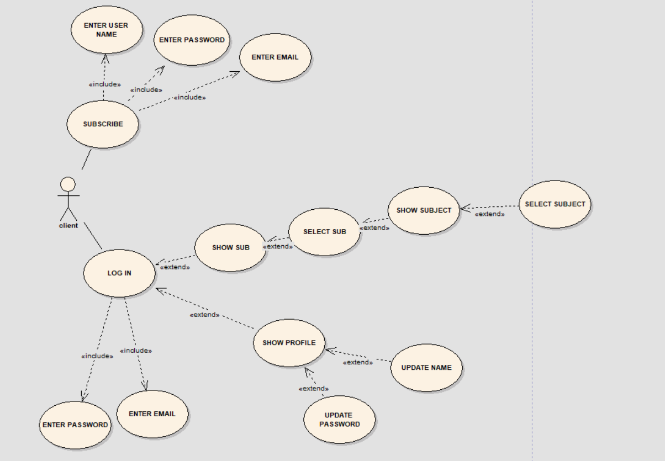
مخطط حالات الاستخدام
من جهة الزبون:

Slide 12
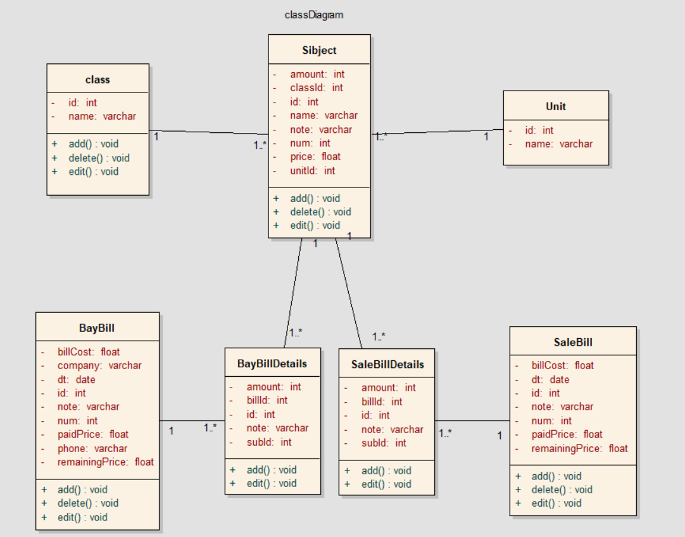
مخطط الصفوف

Slide 13
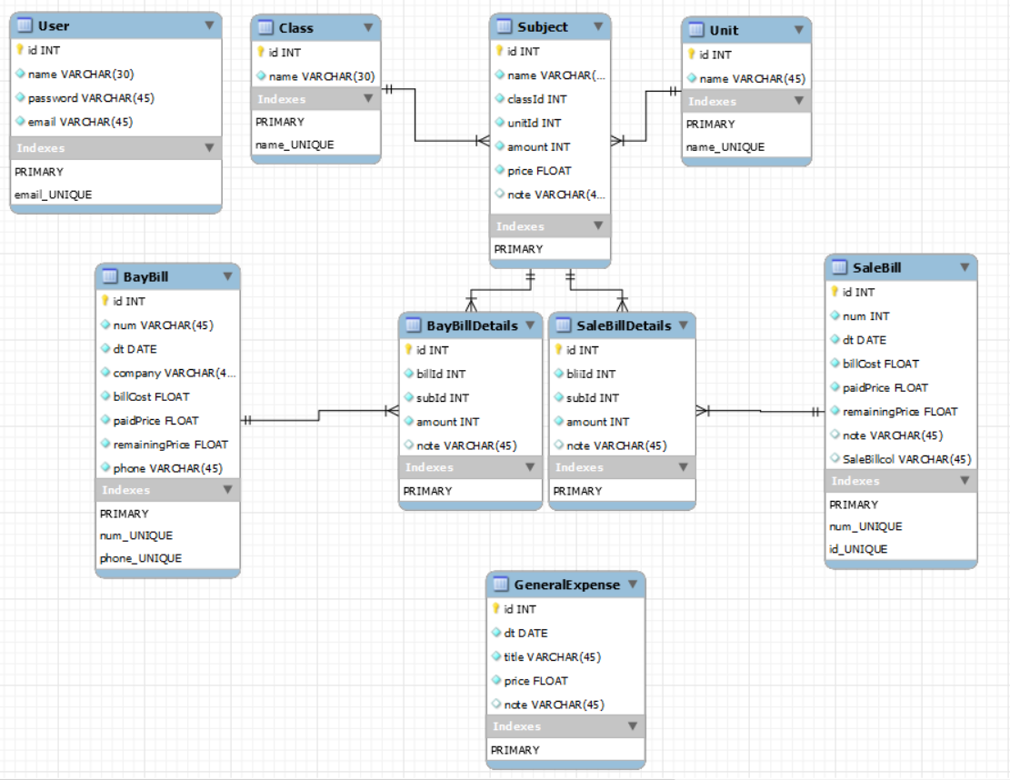
مخطط ER

